Slide 1
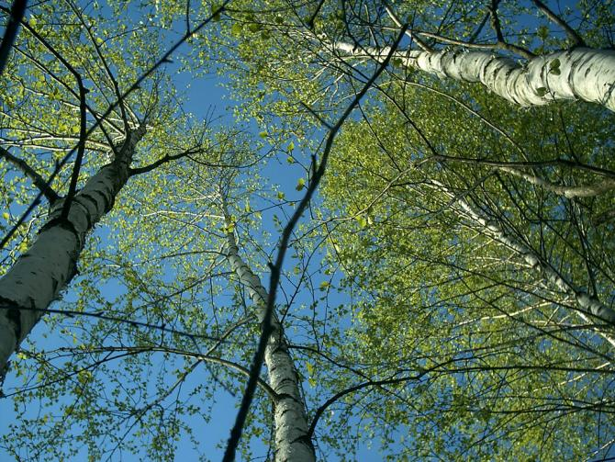
Вёска Давыдаўка (Светлагорскі раён)

Slide 3
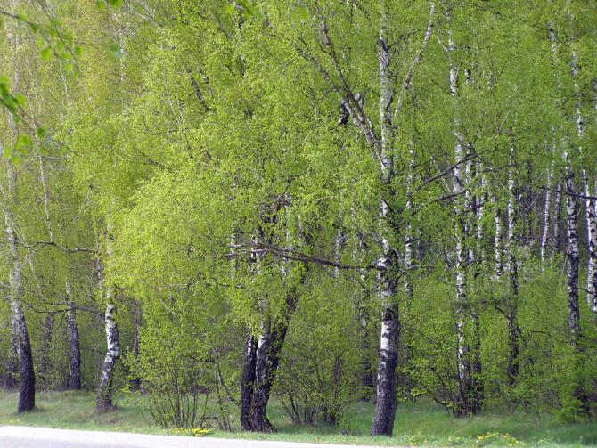
Старажытнае гарадзішча славян ва ўрочышчы Гарадзінка.

Slide 4
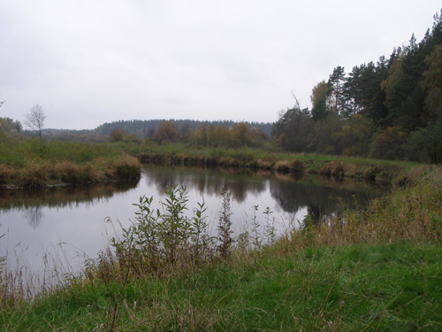
Урочышча Рудня.
Рака Іпа.

Slide 5
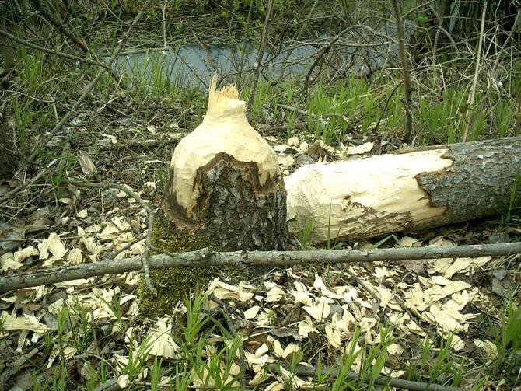
Урочышча Бабровіны

Slide 6
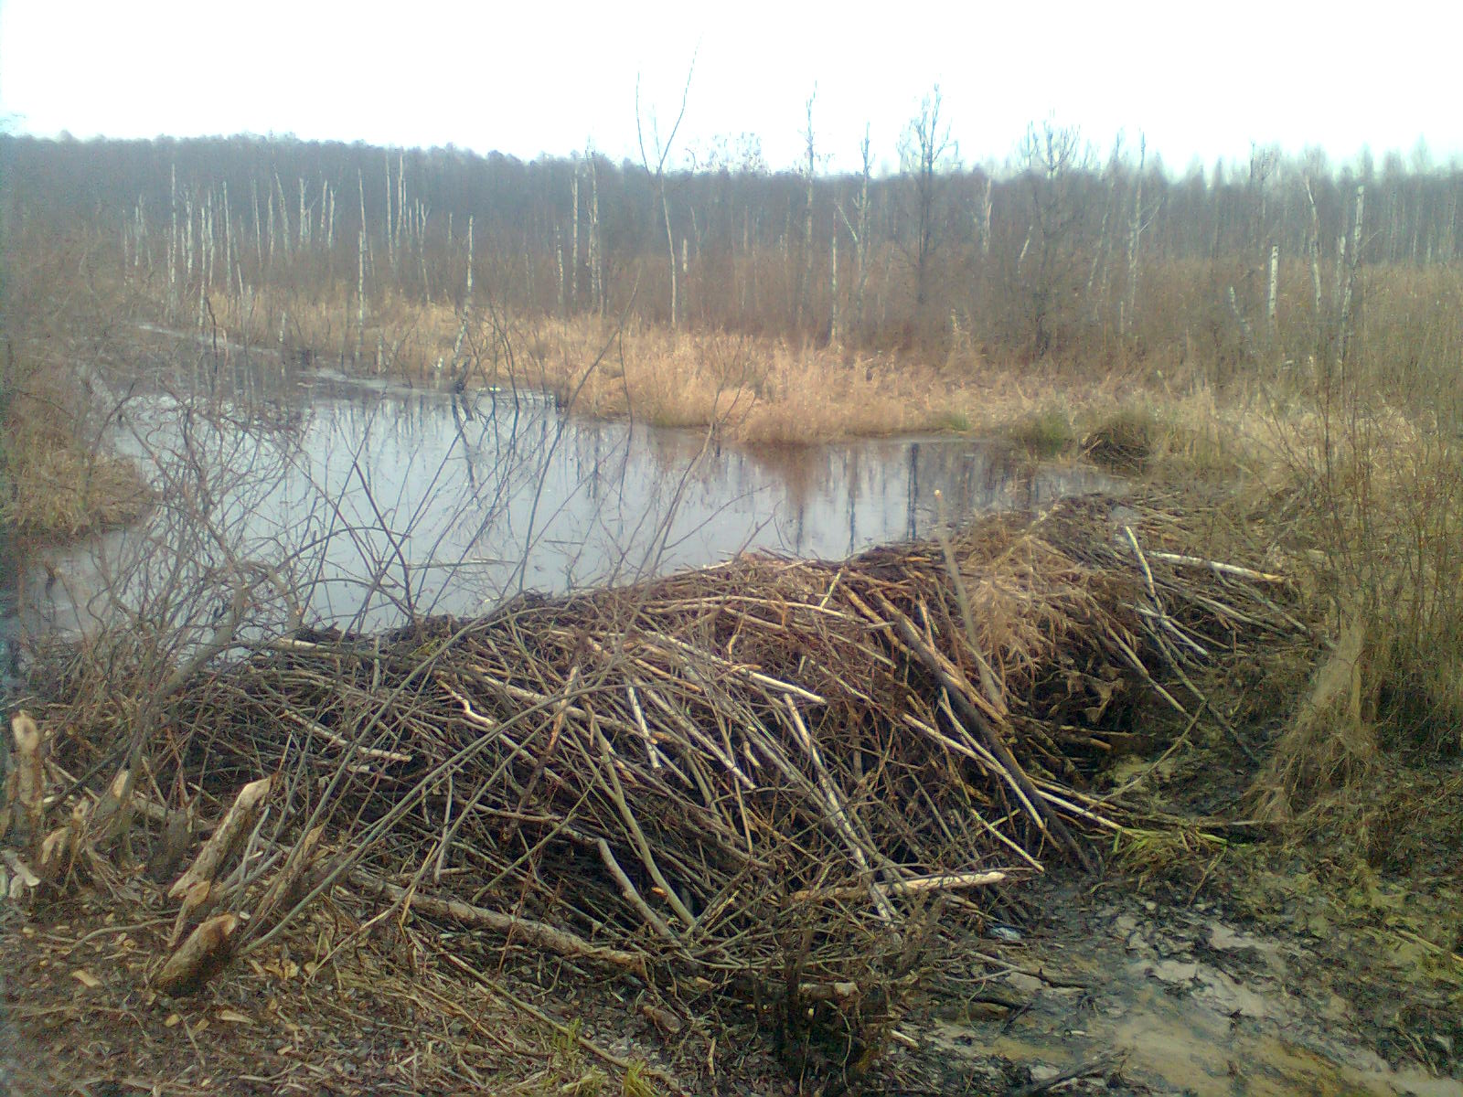
Урочышча Бабровіны

Slide 7
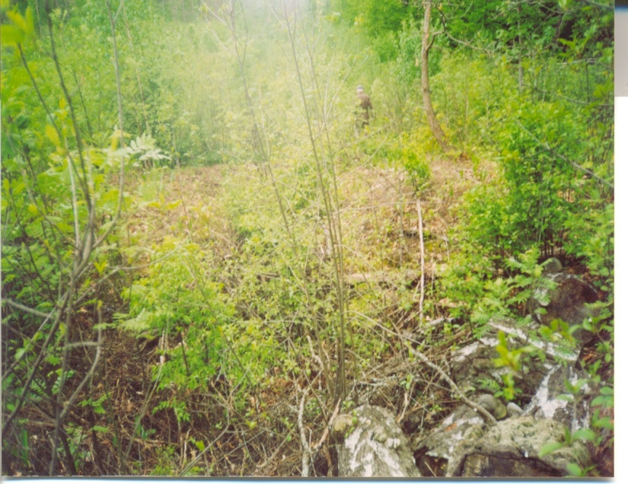
Мястэчка Кулінін мох
Знікшая рэчка

Slide 8
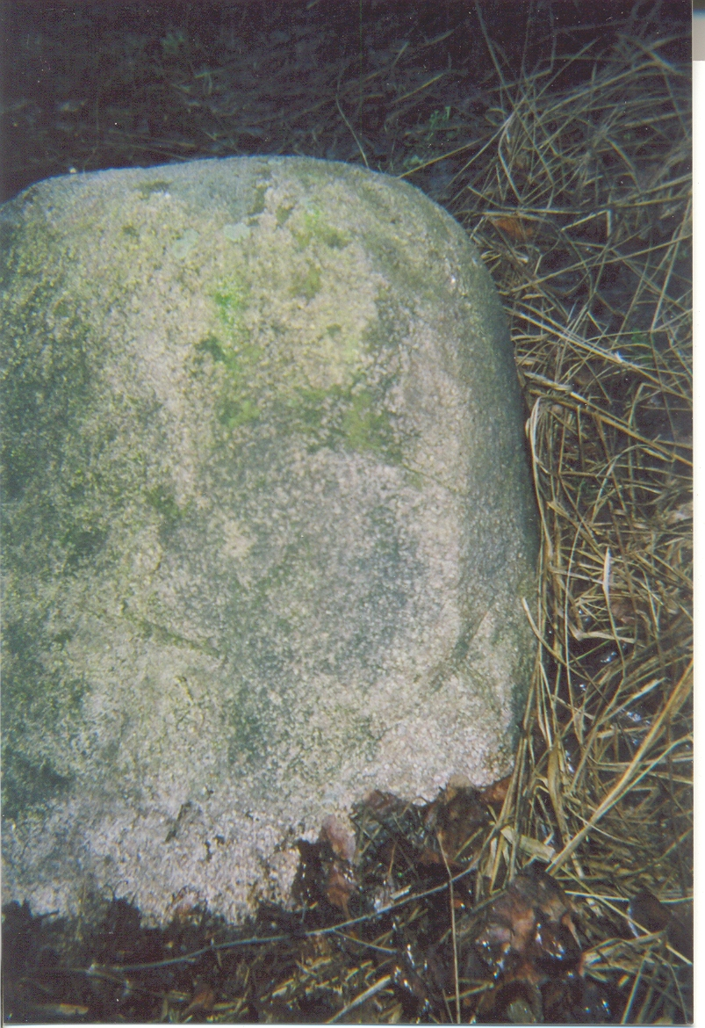
Мястэчка Кулінін мох
Камень з надпісамі

